Slide 1
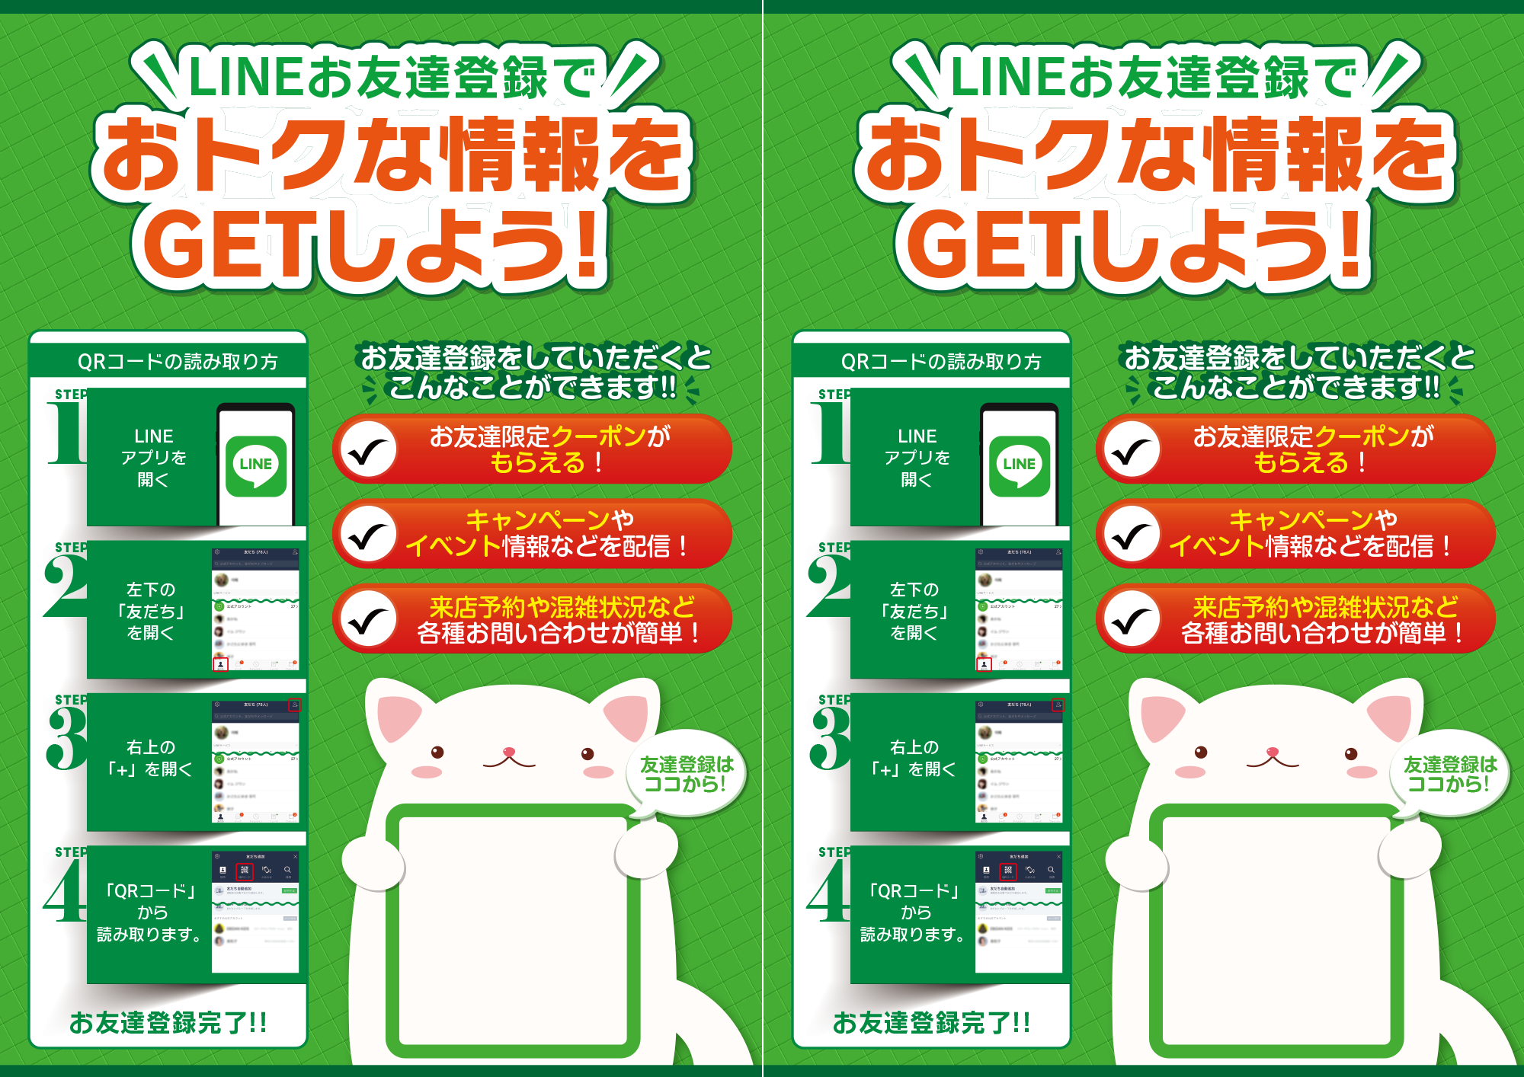
QRコードを
入れて下さい
QRコードを
入れて下さい

